Slide 1
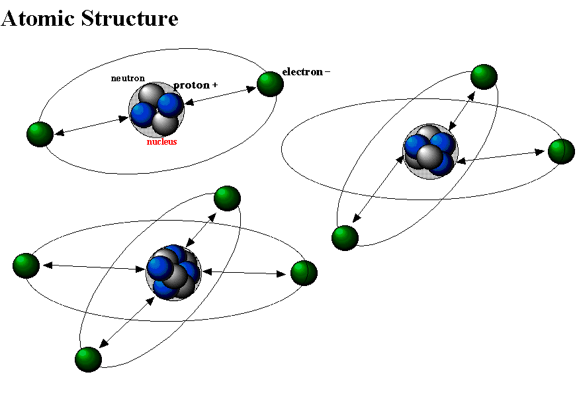
Химия
7
класс
Тема : Практическая работа №3
«Очистка поваренной соли»

Slide 2
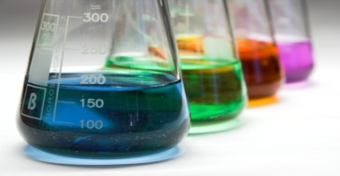
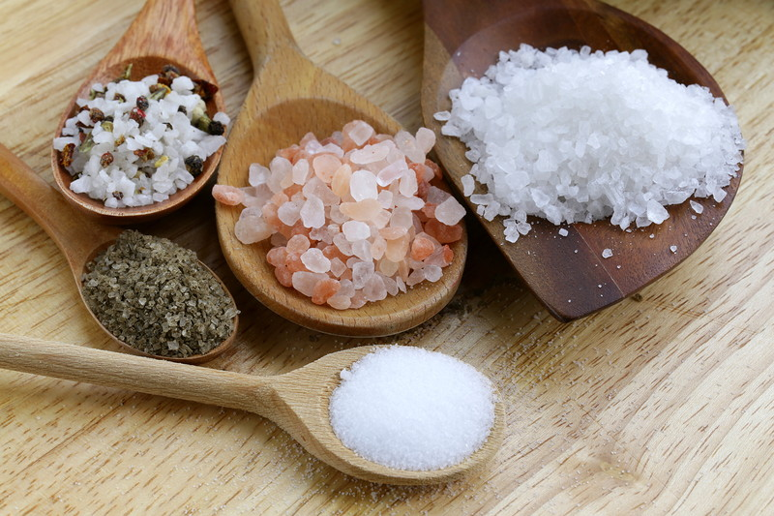
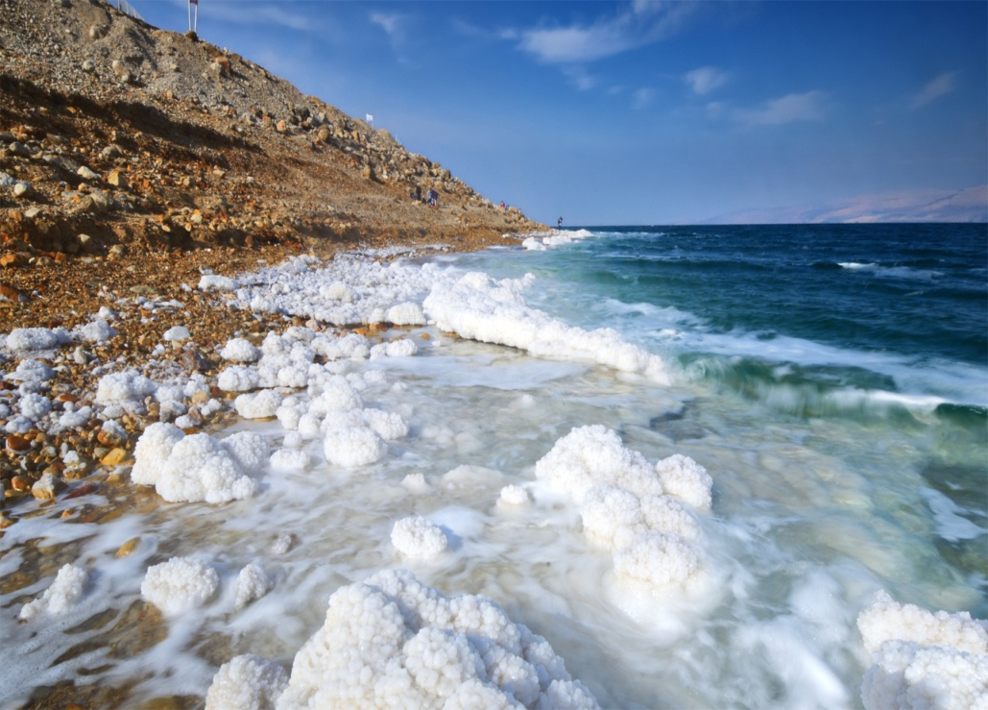
Практическая работа № 3
Если льёт слеза из глаза Вкус припомните вы сразу Я, конечно, всем нужна Без меня не сваришь ужин Не засолишь огурца Не заправишь холодца Но не только лишь в еде Я живу в морской воде.
Notes:
Пытались взаимосвязьвеществ

Slide 3
Практическая работа № 3
Цель работы:
1. Познакомится со способами разделения смесей
2. Освоить простейшие способы очистки веществ:
фильтрование и выпаривание
Notes:
Пытались взаимосвязьвеществ

Slide 4
Практическая работа № 3
Notes:
Пытались взаимосвязьвеществ

Slide 5
Практическая работа № 3
Приборы и реактивы:
Спиртовка
Воронка
Химический стакан
Держатель
Фильтровальная бумага
Колба
Загрязненная соль
Вода
Notes:
Пытались взаимосвязьвеществ

Slide 6
Практическая работа № 3
Загрязненная поваренная соль
Растворение соли
Фильтрование соли
Выпаривание фильтрата
Чистая соль
Notes:
Пытались взаимосвязьвеществ

Slide 7
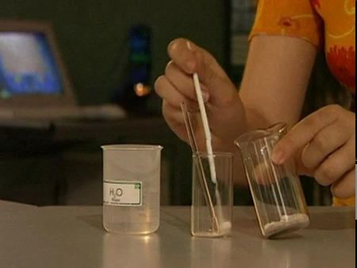
1. Растворение
Практическая работа № 3
Получите загрязненную соль. Поместите её в стакан и растворите в 20 мл воды (при растворении перемешивайте стеклянной палочкой).
Notes:
Пытались взаимосвязьвеществ

Slide 8
Практическая работа № 3
2. Разделите получившуюся смесь фильтрованием:
А) приготовьте бумажный фильтр, вложите его в воронку и смочите водой, используя стеклянную палочку
Notes:
Пытались взаимосвязьвеществ

Slide 9
Практическая работа № 3
Б) проведите фильтрование. Помните, что жидкости надо наливать столько в воронку, чтобы она не доходила до краев 0,5 см, иначе смесь может протекать между фильтром и стенками воронки, не очищаясь от примесей. В) отфильтрованный раствор сохраните.
Notes:
Пытались взаимосвязьвеществ

Slide 10
Практическая работа № 3
Проведите выпаривание: А) полученный фильтрат вылейте в фарфоровую чашечку Б) нагрейте чашку в пламени спиртовки, после появления кристаллов соли в чашке, нагревание прекратите
Notes:
Пытались взаимосвязьвеществ

Slide 11
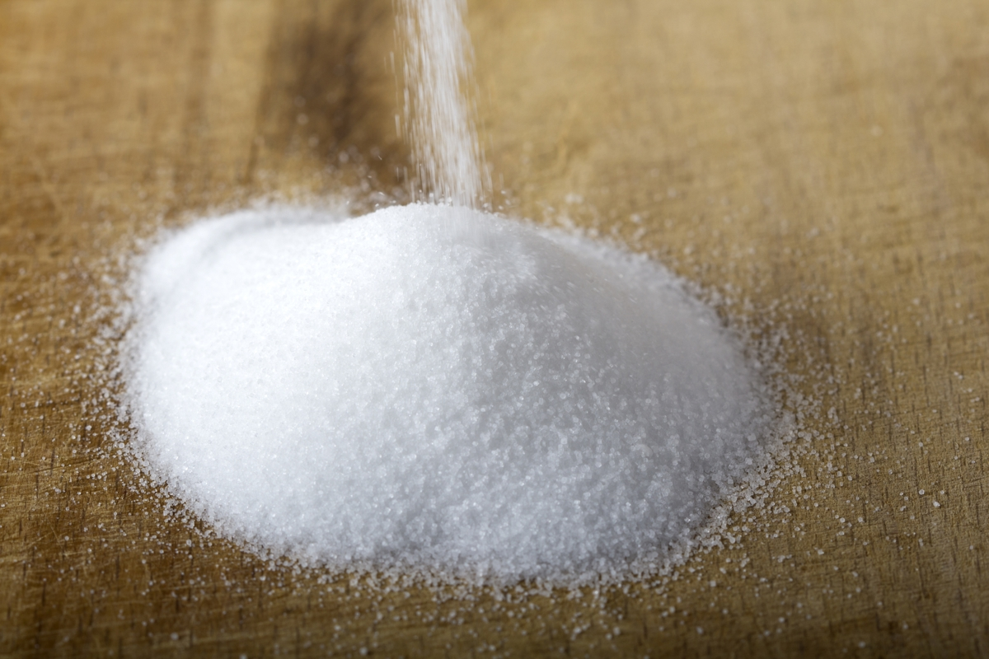
Практическая работа № 3
4. Сравните полученную соль с выданной в начале работы
5. Оформите выводы о работе
Notes:
Пытались взаимосвязьвеществ

Slide 12
Задание
1. Прочитать практическую работу. (стр. 26)
2. Оформить практическую работу. ( стр. 26)
Notes:
Пытались взаимосвязьвеществ

